Slide 1
Flora Hrvatske

Slide 2
Papratnjače u flori Hrvatske

Slide 3
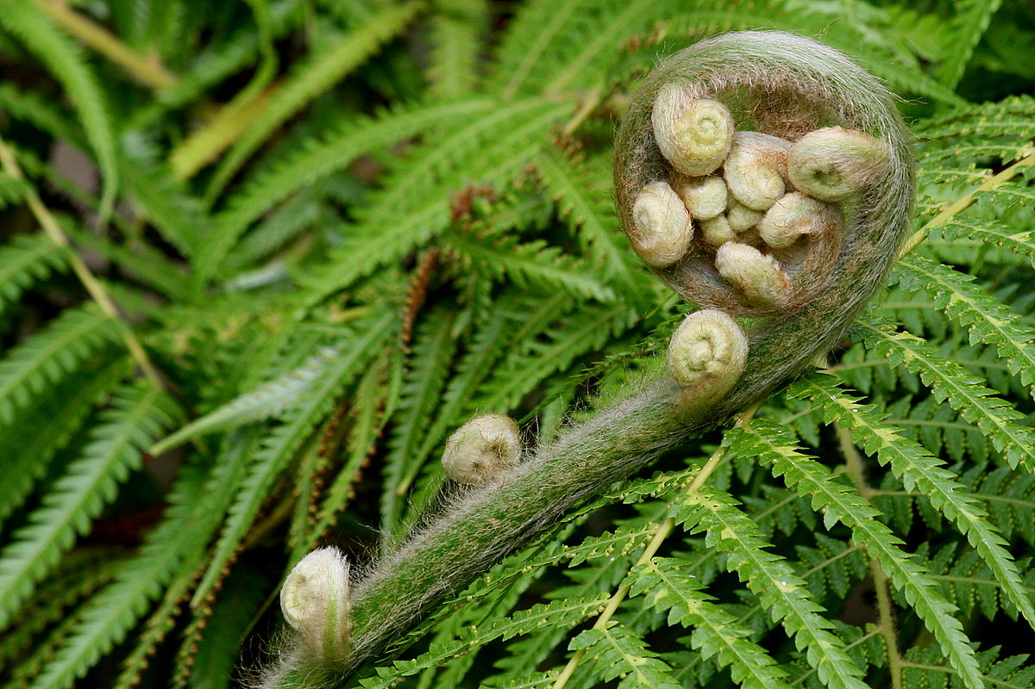
Flora Hrvatske: Papratnjače
Notes:
papratnjače u širem smislu obuhvaćaju četiri razreda vaskularnih biljaka: Lycopodidae (crvotočine), Equisetidae (preslice), Ophioglossidae (jednolisti) i Polypodidae (prave paprati)
u hrvatskoj su flori do sada zabilježene 93 svojte papratnjača – najbrojnije iz skupine Polypodidae (71)

Slide 4
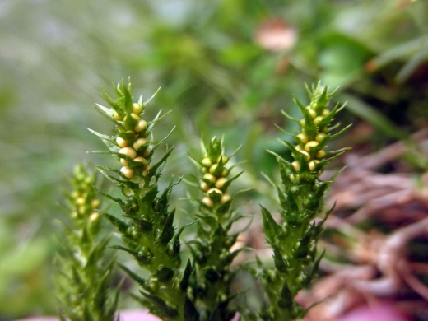
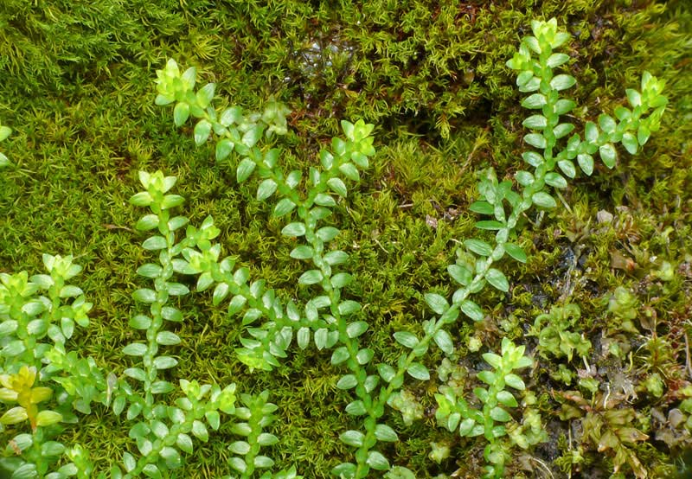
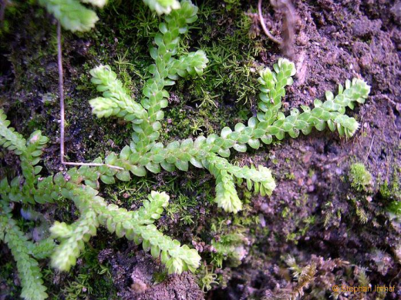
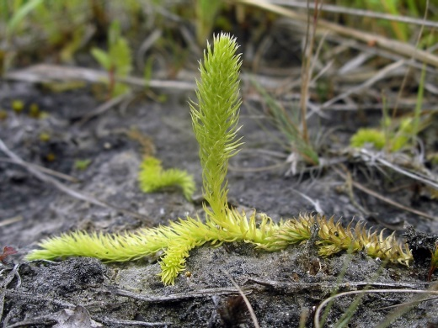
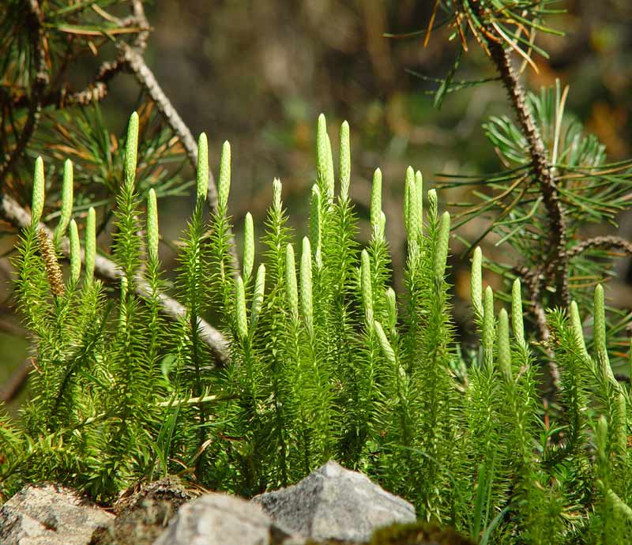
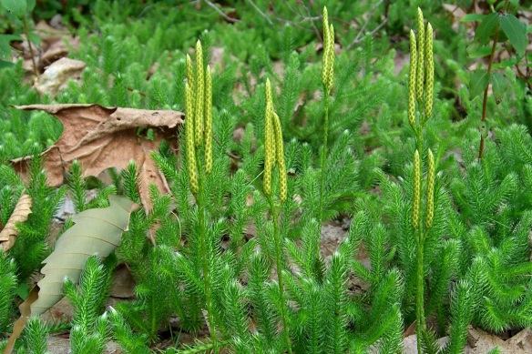
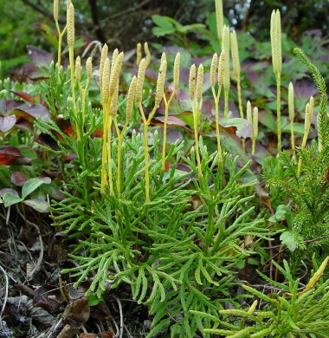
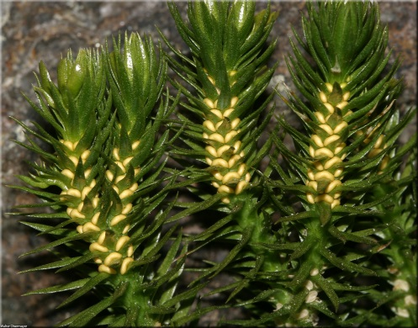
Flora Hrvatske: Papratnjače
Lycopodidae
(crvotočine)
Sellaginella
Lycopodiella
Lycopodium
Huperzia
Diphasiastrum
Selaginella selaginoides (L.)
Beauv. ex Schrank et C. F. P. Mart.
Selaginella helvetica (L.) Spring.
Selaginella denticulata (L.) Spring.
Lycopodiella inundata (L.) Holub
Lycopodium annotinum L.
Lycopodium clavatum L.
Diphasiastrum complanatum (L.) Holub
Huperzia selago (L.) Bernh. ex Schrank et C. F. P. Mart.
Notes:
u Hrvatskoj raste 8 vrsta iz 5 rodova crvotočina (Sellaginella, Lycopodiella, Lycopodium, Huperzia i Diphasiastrum)
dok je Selaginella denticulata česta vrsta sredozemnih makija, ostale dvije vrste su rijetke kontinentalne vrste
Lycopodiella inundata je regionalno izumrla cretna vrsta od ranije poznata sa cretova Đon Močvar i Ljeskovačke bare
Lycopodium annotinum, L. clavatum i Huperzia selago rastu na kiselim tlima najčešće smrekovih šuma
Diphasiastrum complanatum je također acidofilna vrsta poznata recentno sa svega nekoliko lokaliteta

Slide 5
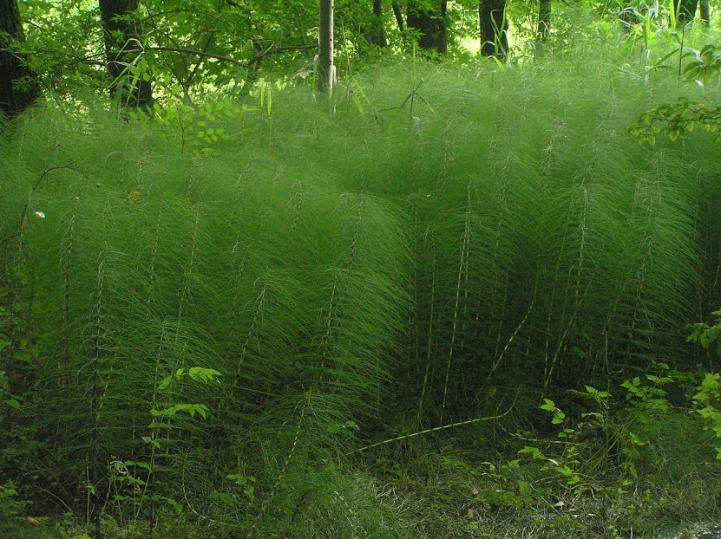
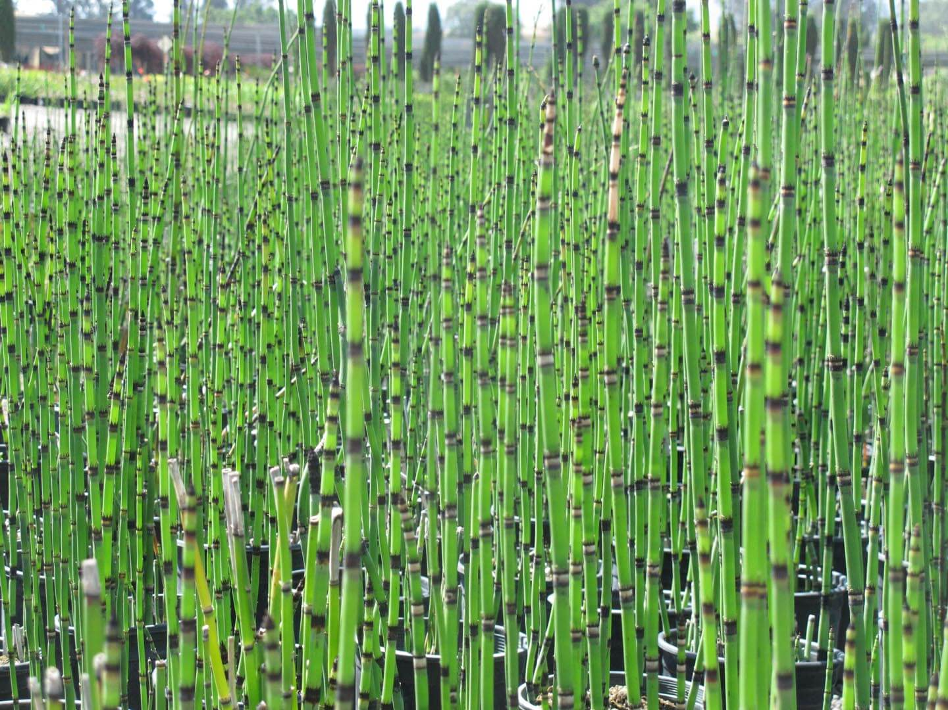
Flora Hrvatske: Papratnjače
Equisetidae
Equisetum
Equisetum telmateia Ehrh.
Equisetum hyemale L.
Notes:
u Hrvatskoj raste 9 vrsta preslica – neke od njih su relativno česte poput E. arvense
neke se vrste morfološki znatno razlikuju, npr. E. telmateia ima dugačke i brojne ogranke (filokladije), dok vrsta E. hyemale uopće nema ogranaka

Slide 6
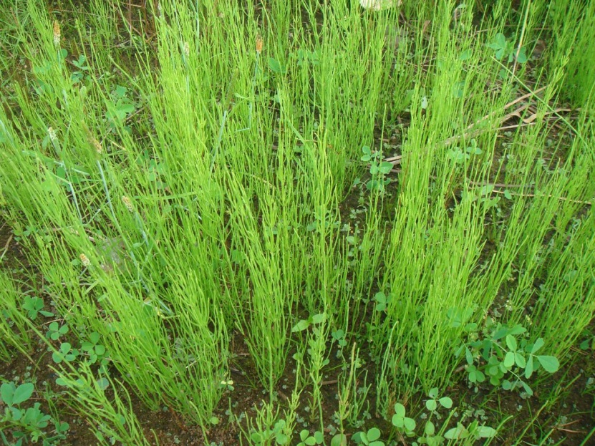
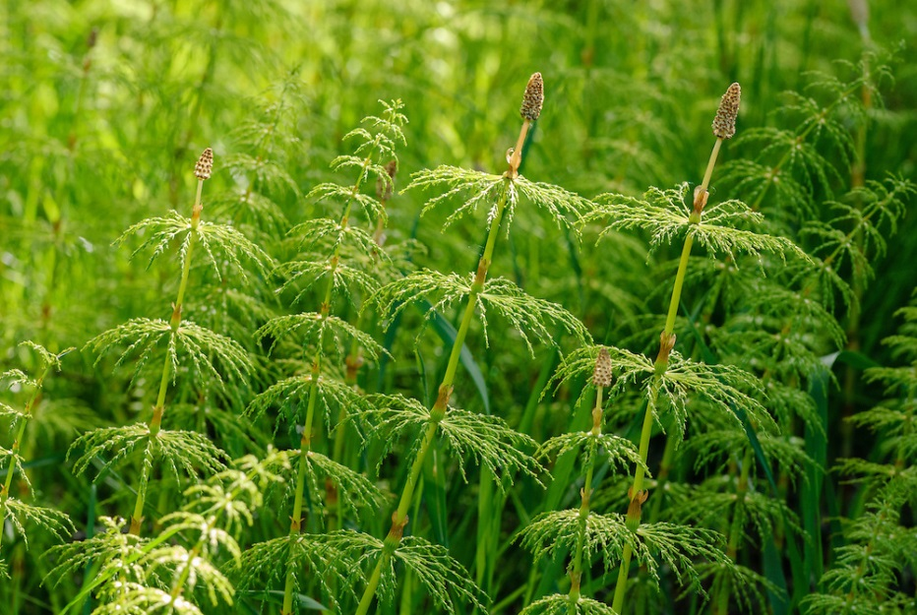
Flora Hrvatske: Papratnjače
Equisetidae
Equisetum
Equisetum ramossisimum Desf.
Equisetum sylvaticum L.
Notes:
vrsta E. ramossisimum dolazi u primorju i na otocima, jer ne podnosi niske temperature, tj. mraz
vrsta E. sylvaticum nježna je biljka šumskih staništa

Slide 7
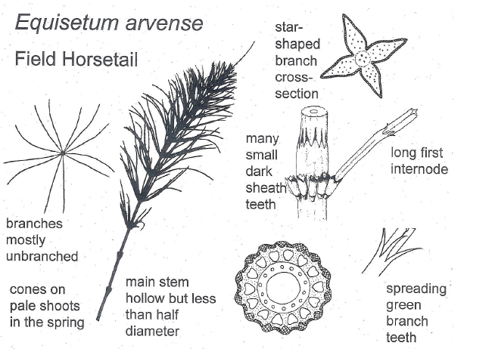
Flora Hrvatske: Papratnjače
Equisetidae
Equisetum
Notes:
vrsta E. arvense najčešča je vrsta tog roda i u kontinentalnoj Hrvatskoj sastavni je dio travnjačkih i ruderalnih staništa
lako se određuje prema karakterističnom presjeku ogranaka u obliku četverokrake zvijezde

Slide 8
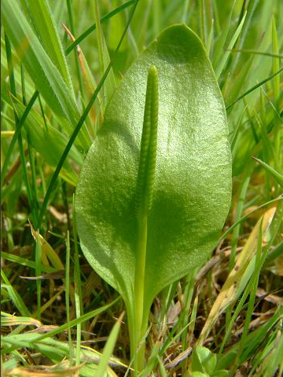
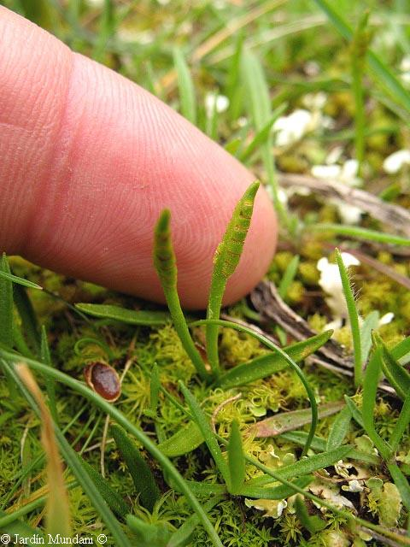
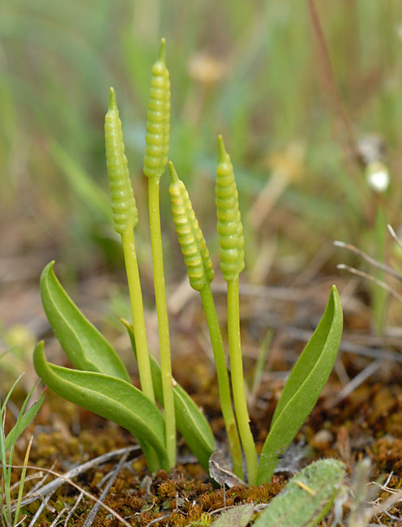
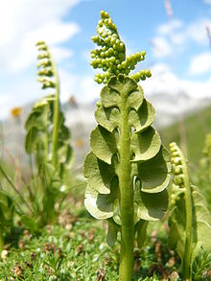
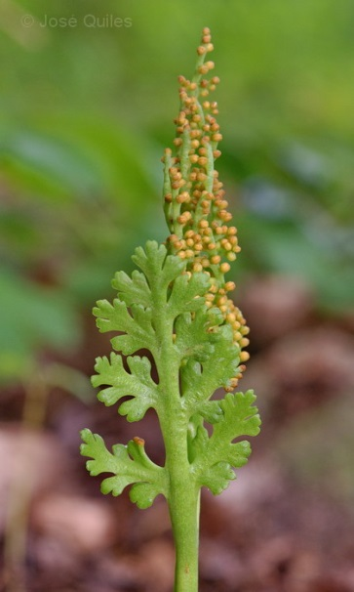
Flora Hrvatske: Papratnjače
Psilotidae (Ophioglossidae)
Ophioglossum
(jednolist)
Botrychium
(mjesečinac)
Ophioglossum vulgatum L.
Ophioglossum lusitanicum L.
Ophioglossum azoricum C. Presl
Botrychium lunaria (L.) Sw.
Botrychium matricariifolium (Retz.) A. Br. ex Koch
Notes:
jednolisti su u hrvatskoj flori zastupljeni s dva roda – Ophioglossum i Botrychium
među njima je O. vulgatum najčešći i dolazi na poplavnim travnjacima
O. lusitanicum i O. azoricum su mediteranske vrste koje rastu na golom tlu u makijama i pojavljuju se u kasno ljeto ili rano proljeće
B. lunaria je rijetka vrsta visokoplaninskih travnjaka, dok je B. matricariifolium do nedavno smatrana regionalno izumrlom vrstom (izumrla populacija s Medvednice), ali je nađena nova populacija u Gorskom Kotaru

Slide 9
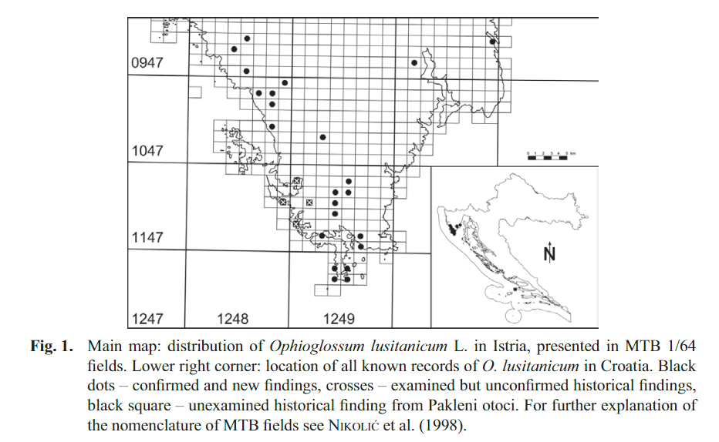
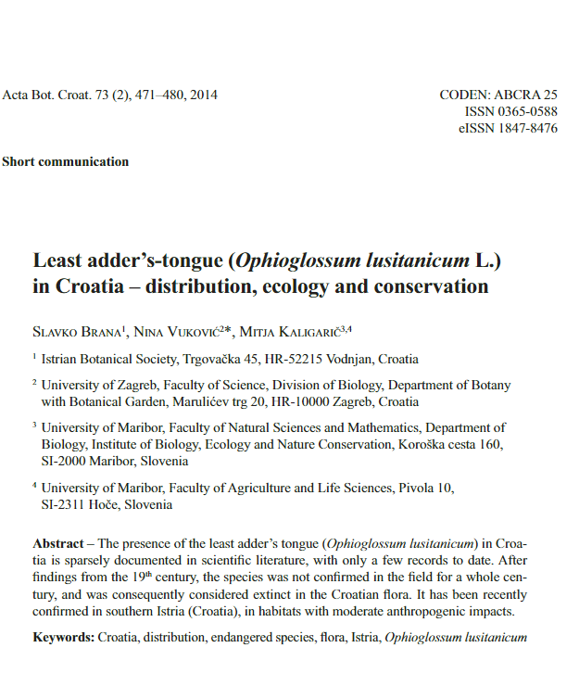
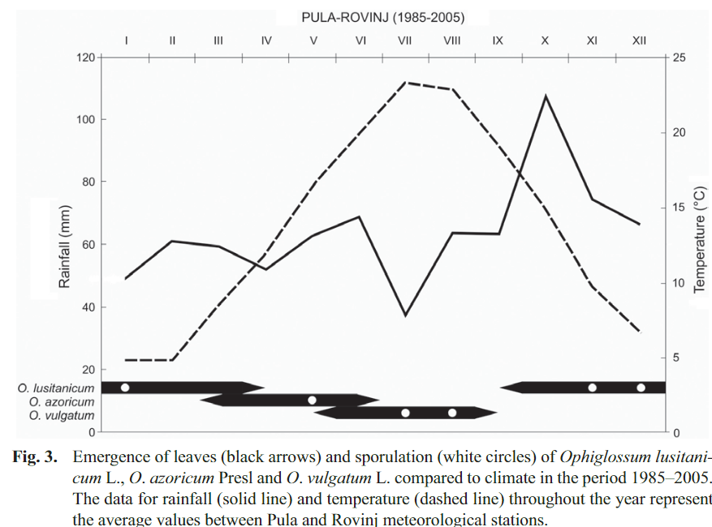
Flora Hrvatske: Papratnjače
Notes:
Ophioglossum azoricum je jako rijetka vrsta, poznata sa svega nekoliko nalazišta u južnoj Istri
morfološki je vrlo slična vrsti O. lusitanicum, no razlikuju se po fenologiji (Slika 3.!)

Slide 10
Flora Hrvatske: Papratnjače
Polypodiidae
Adiantum, Anogramma, Asplenium, Athyrium, Azolla, Blechnum, Cheilanthes, Cyrtomium, Cystopteris, Dryopterys, Gymnocarpium, Hymenophyllum, Marsilea, Matteucia, Notholaena, Oreopteris, Osmunda, Phaegopteris, Pilularia, Polypodium, Polystichum, Pteridium, Salvinia, Thelypteris, Woodsia
Notes:
unutar podrazreda Polypodidae brojni su rodovi, a najbrojniji među njima su (s više od 5 vrsta): Asplenium, Dryopterys, Polypodium i Polystichum

Slide 11
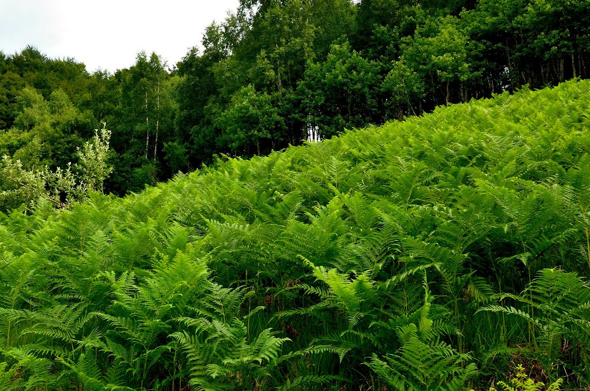
Flora Hrvatske: Papratnjače
bujad (Pteridium aquilinum (L.) Kuhn)
Notes:
orlovska bujad (Pteridium aquilinum) je jedna od najvećih vrsta paprati u Hrvatskoj
latinsko ime aquilinum (orao) – presjek stabljike ima oblik orla
najčešće tvori guste sastojine na kiselom tlu – tzv. bujadnice

Slide 12
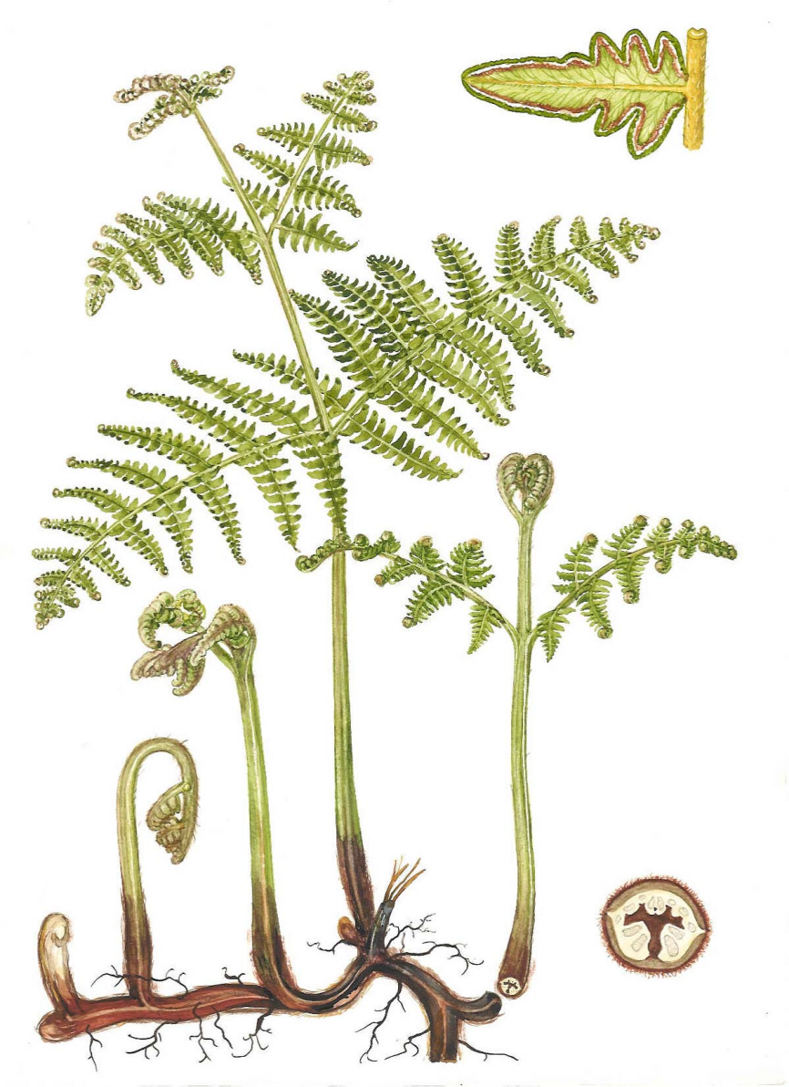
Flora Hrvatske: Papratnjače
Notes:
vrsta ima snažno razvijene i međusobno povezane podzemne stabljike, tako da je najčešće jedna populacija genetički identična
upravo zbog ovog svojstva, vrstu je teško iskorijeniti u situaciji kada zaraštava travnjake ili cretove

Slide 13
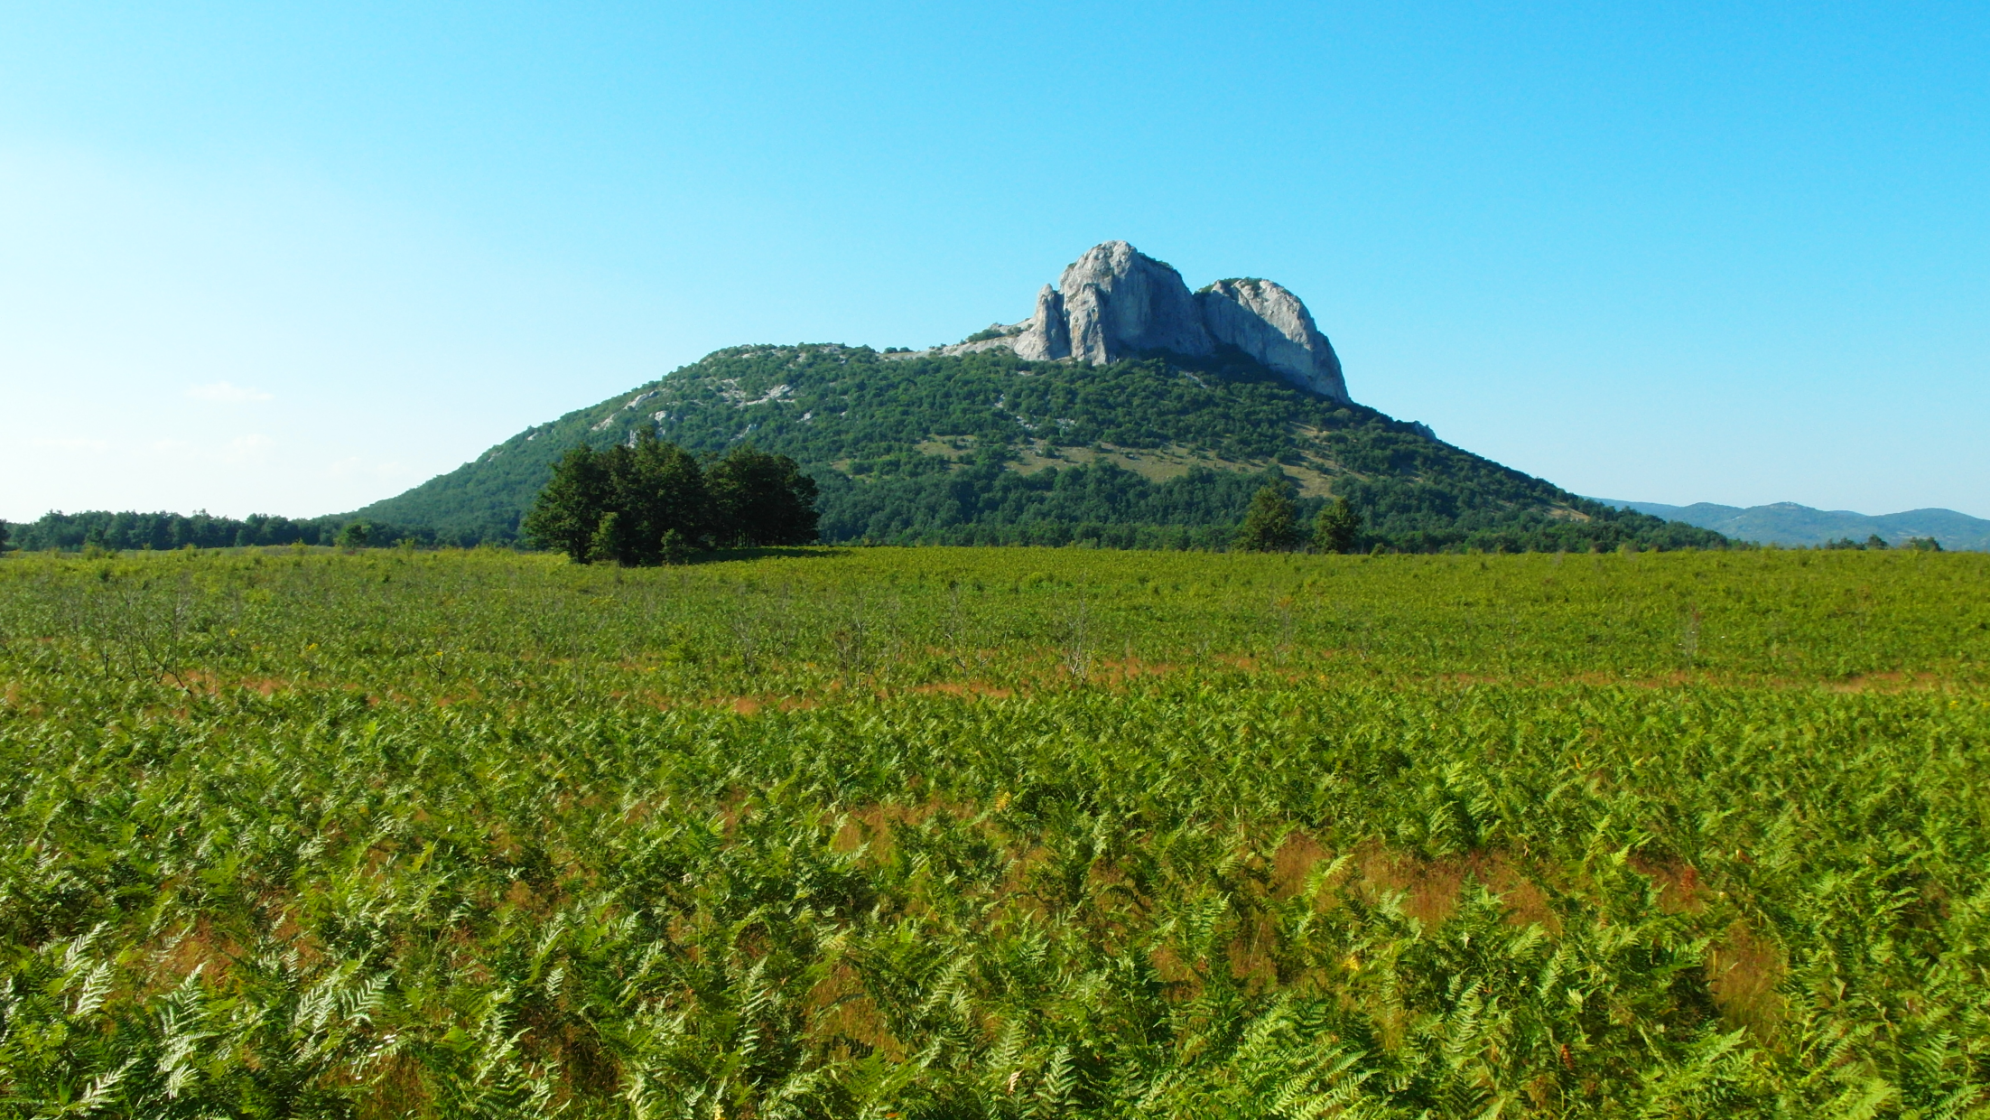
Flora Hrvatske: Papratnjače
Notes:
prikaz zaraštavanja nekadašnjih pašnjaka u Lici u podnožju brda Zir. Do Domovinskog rata ova su se područja napasala, a odlaskom stoke došlo je do zaraštavanja. Vidljive su “monokulture” bujadi, jer bujad koristi alelopatiju za kompeticiju s ostalim biljnim vrstama.

Slide 14
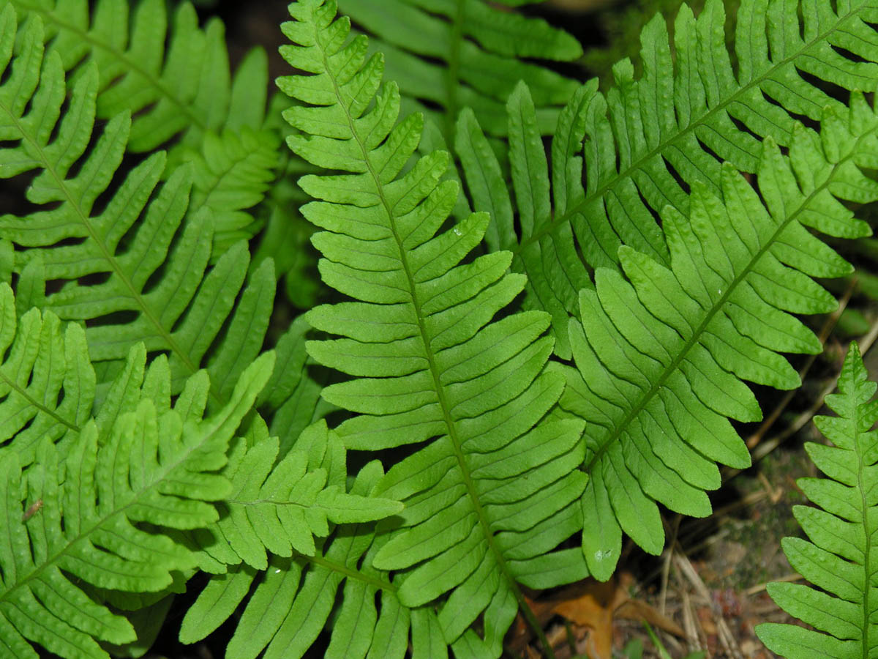
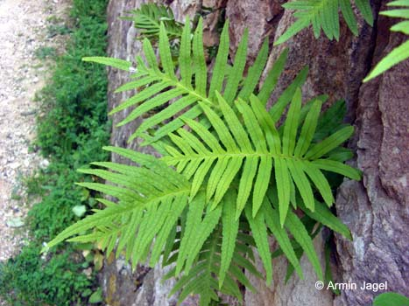
Flora Hrvatske: Papratnjače
obična oslad (Polypodium vulgare L.)
južnjačka oslad (Polypodium cambricum L.)
Polypodium interjectum Shivas
Polypodium x mantoniae (Rothm.) Shivas
Notes:
u Hrvatskoj su zabilježene četiri svojte iz roda Polypodium
hrvatski naziv oslad potječe od slatkoće podzemne stabljike
P. vulgare tipična je šumska i hazmofitska vrsta kontinentalnog i submediteranskog dijela Hrvatske, dok je P. cambricum tipična eumediteranska vrsta

Slide 15
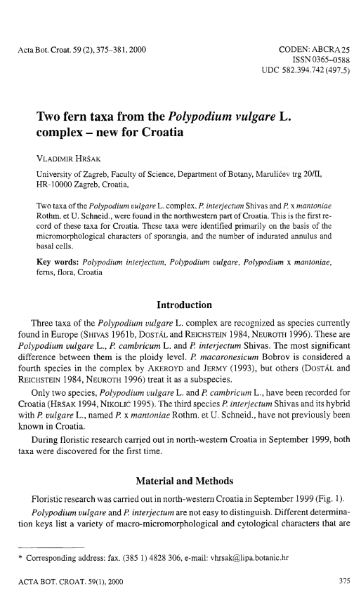
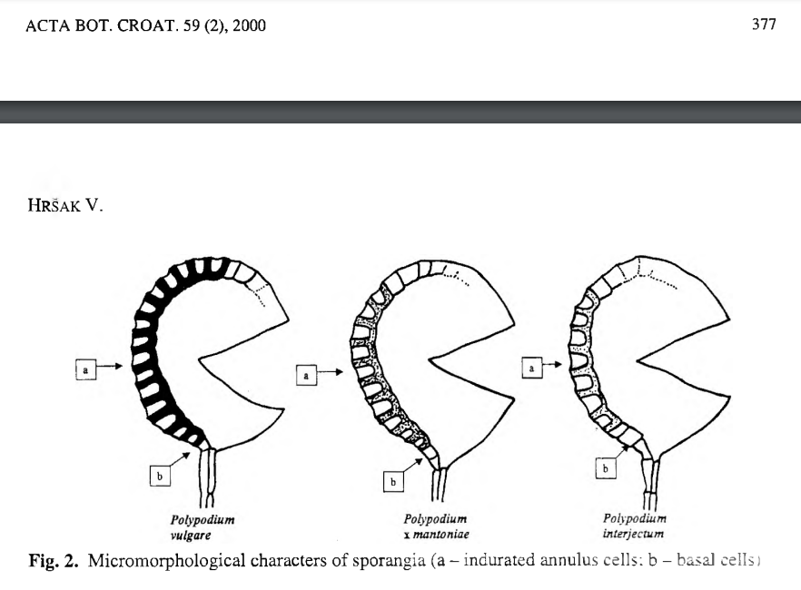
Flora Hrvatske: Papratnjače
Notes:
ostale vrste osladi razlikuju se po nekim morfološkim razlikama u građi anulusa

Slide 16
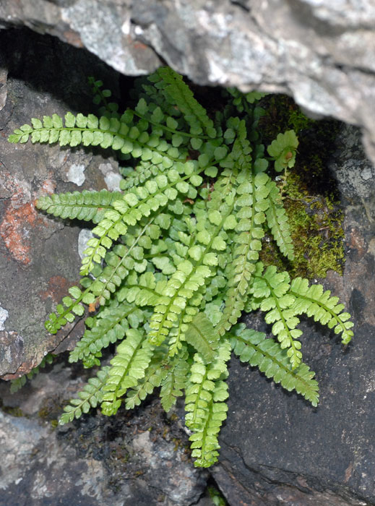
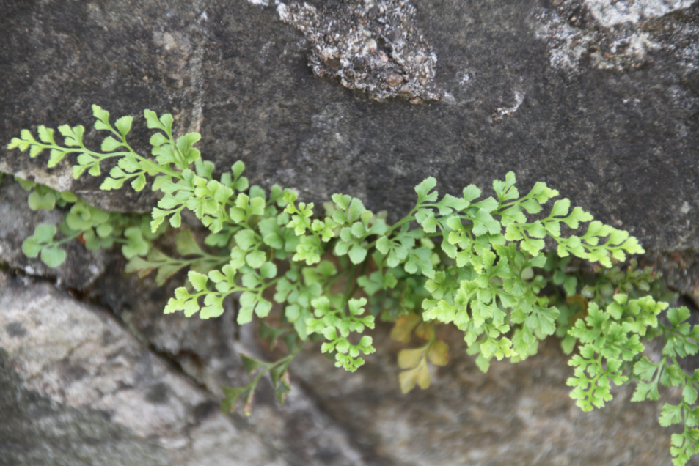
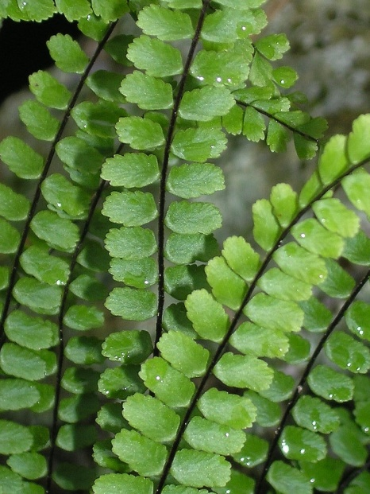
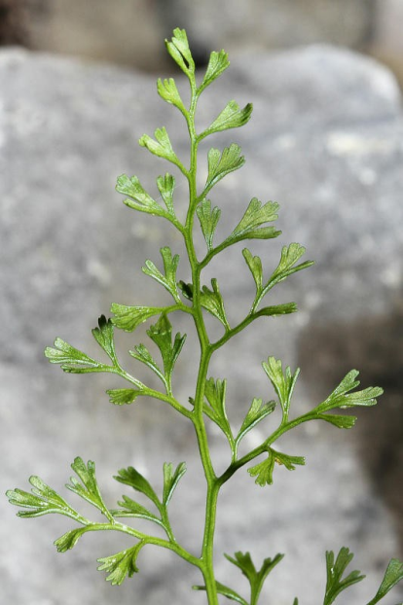
Flora Hrvatske: Papratnjače
zidna slezenica (Asplenium ruta-muraria L.)
zelena slezenica (Asplenium trichomanes-ramosus L. = A. viride Huds.)
rascjepkana slezenica
(Asplenium fissum Kit. ex Willd.)
smeđa slezenica
(Asplenium trichomanes L.)
Notes:
smeđa slezenica (Asplenium trichomanes L.) najčešća je vrsta slezenica u Hrvatskoj, ima smeđi rahis, za razliku od slične zelene slezenice (Asplenium trichomanes-ramosus L. = A. viride Huds.) koja ima zeleni rahis i raste na višim nadmorskim visinama
zidna slezenica (Asplenium ruta-muraria L.) ima višestruke okruglaste ogranke, dok rascjepkana slezenica (Asplenium fissum Kit. ex Willd.) ima višestruke lancetaste ogranke i relativno je rijetka planinska vrsta

Slide 17
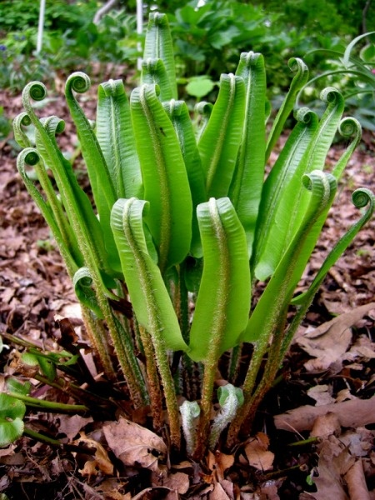
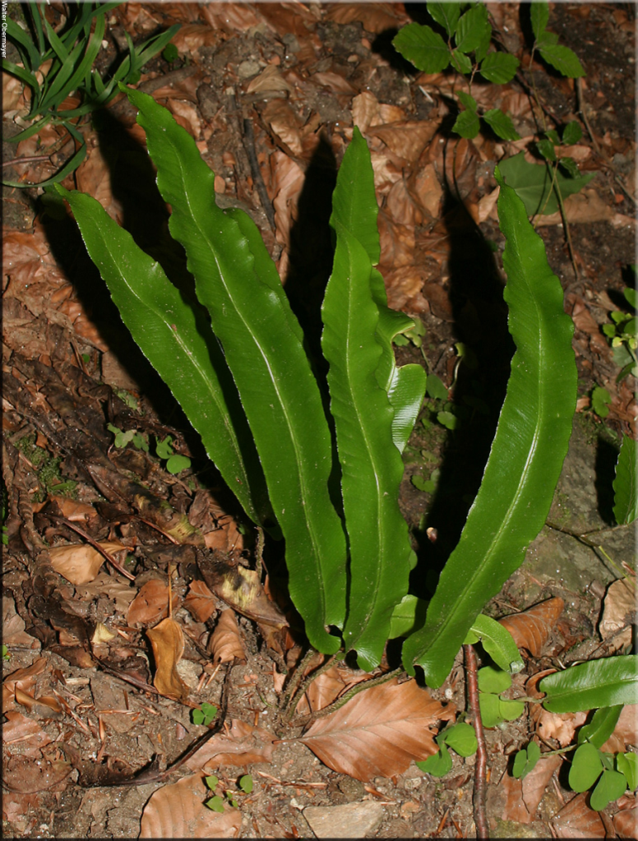
Flora Hrvatske: Papratnjače
obični jelenak (Asplenium scolopendrium L.)
Notes:
obični jelenak (Asplenium scolopendrium L.) jedina je vrsta ovog roda u Hrvatskoj sa cjelovitim listovima
hrvatski naziv potječe od jelenovog jezika na kojeg list podsjeća
tipična je vrsta naših brdskih, gorskih i planinskih šuma

Slide 18
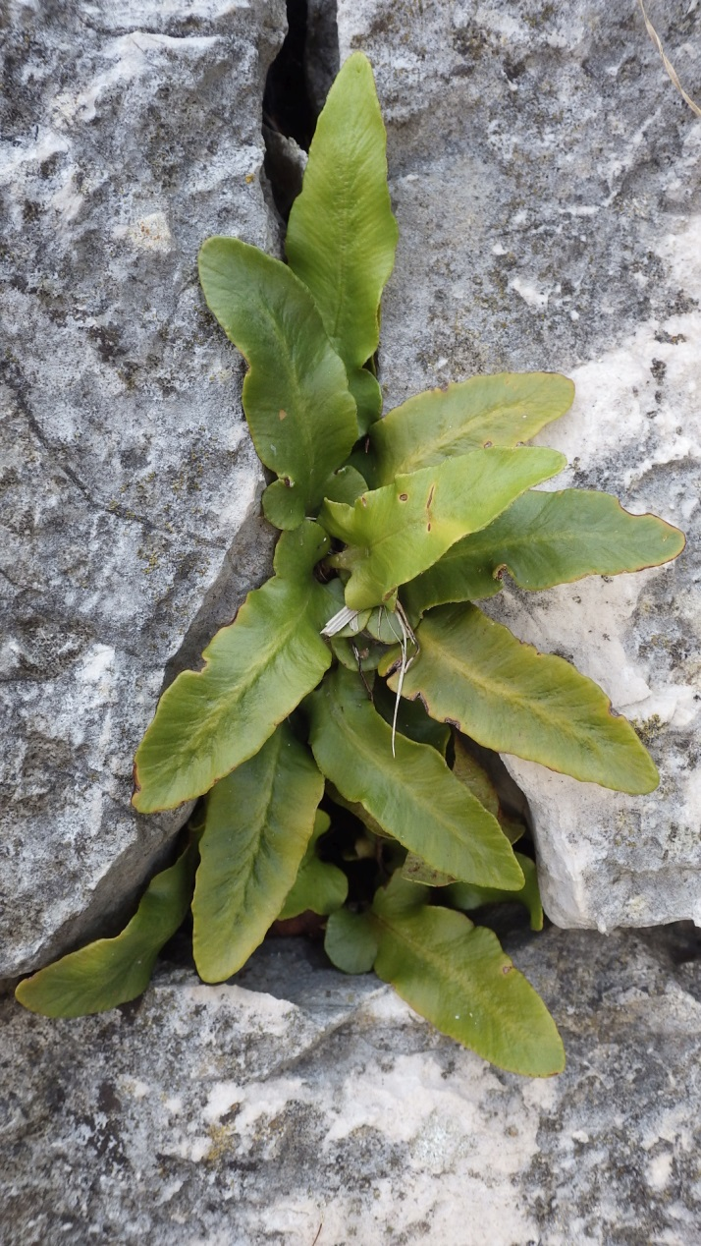
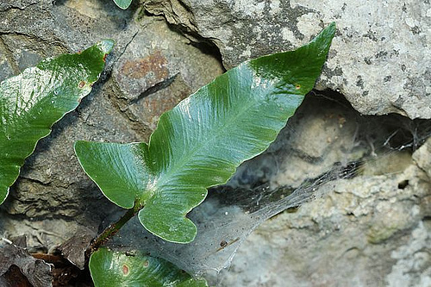
Flora Hrvatske: Papratnjače
streličasti jelenak
(Asplenium sagittatum (DC.) Bange ), CR
kvarnerski jelenak
(Asplenium hybridum (Milde) Bange),
kvarnerski endem
Notes:
streličasti jelenak (Asplenium sagittatum (DC.) Bange) je rijetka cirkummediteranska vrsta, koja raste u polušpiljama prokapnicama, s dva nalazišta u Hrvatskoj (Rab i Pag)
kvarnerski jelenak (Asplenium hybridum (Milde) Bange) je kvarnerski endem koji raste od Krka na sjeveru do Oliba i Silbe na jugu

Slide 19
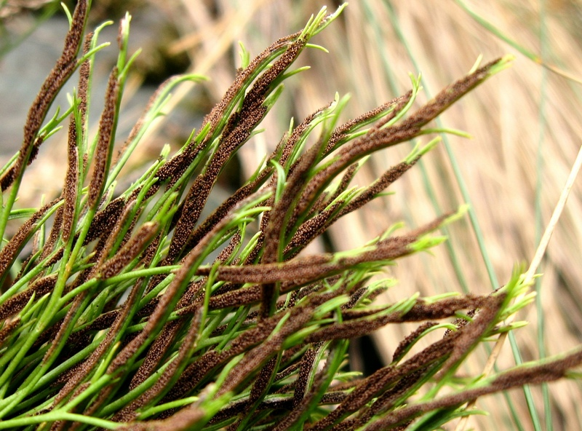
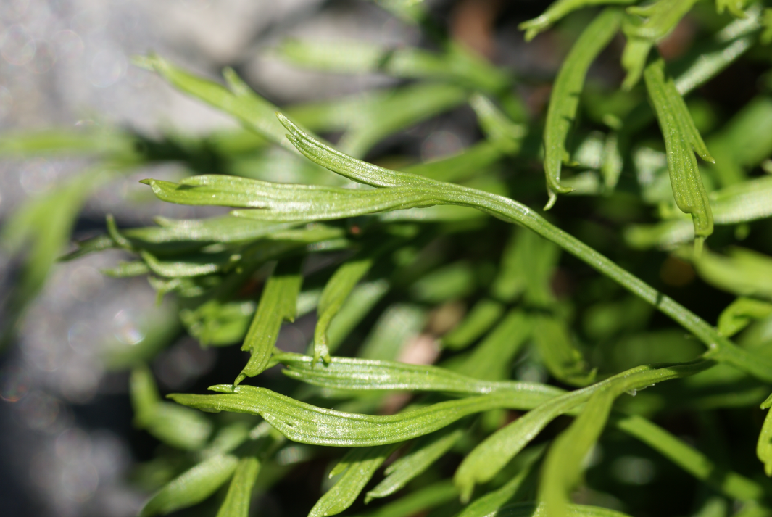
Flora Hrvatske: Papratnjače
Asplenium septentrionale (L.) Hoffm.
Notes:
sjeverna slezenica (Asplenium septentrionale (L.) Hoffm.) rijetka je vrsta hrvatske flore, hazmofit na serpentinskim ultrabazičnim stijenama, koje su kod nas vrlo rijetke (Slavonsko gorje, Banija)

Slide 20
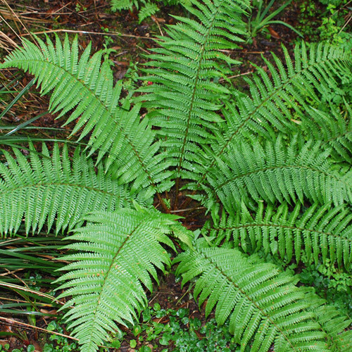
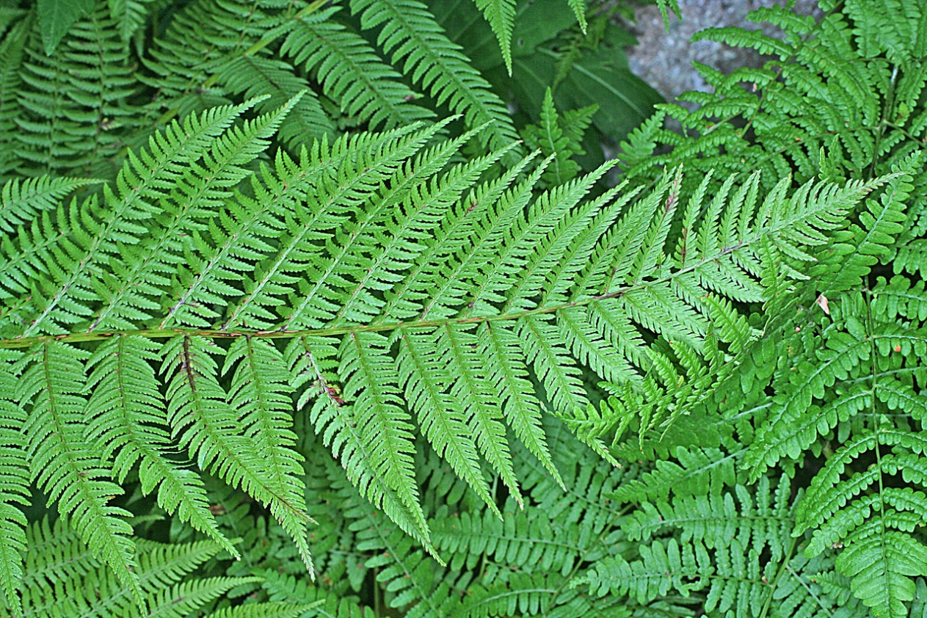
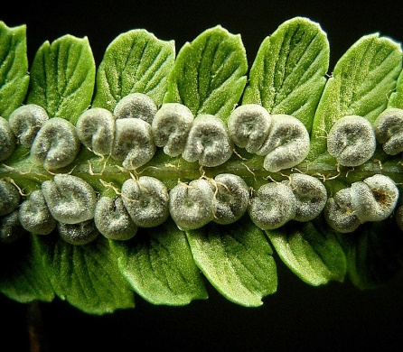
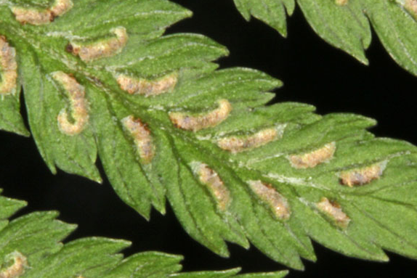
Flora Hrvatske: Papratnjače
Dryopteris – 12 vrsta
Athyrium – 2 vrste
muška paprat
(Dryopteris filix-mas (L.) Schott)
ženska paprat
(Athyrium filix-femina (L.) Roth)
Notes:
rod Dryopteris zastupljen je s 12 vrsta u hrvatskoj flori, a raspoznaju se po bubrežastim induzijima. Najpoznatija je muška paprat (Dryopteris filix-mas (L.) Schott)
rod Athyrium zastupljen je s dvije vrste, raspoznaju se po induzijima u obliku zaresa. Najpoznatija je ženska paprat (Athyrium filix-femina (L.) Roth)

Slide 21

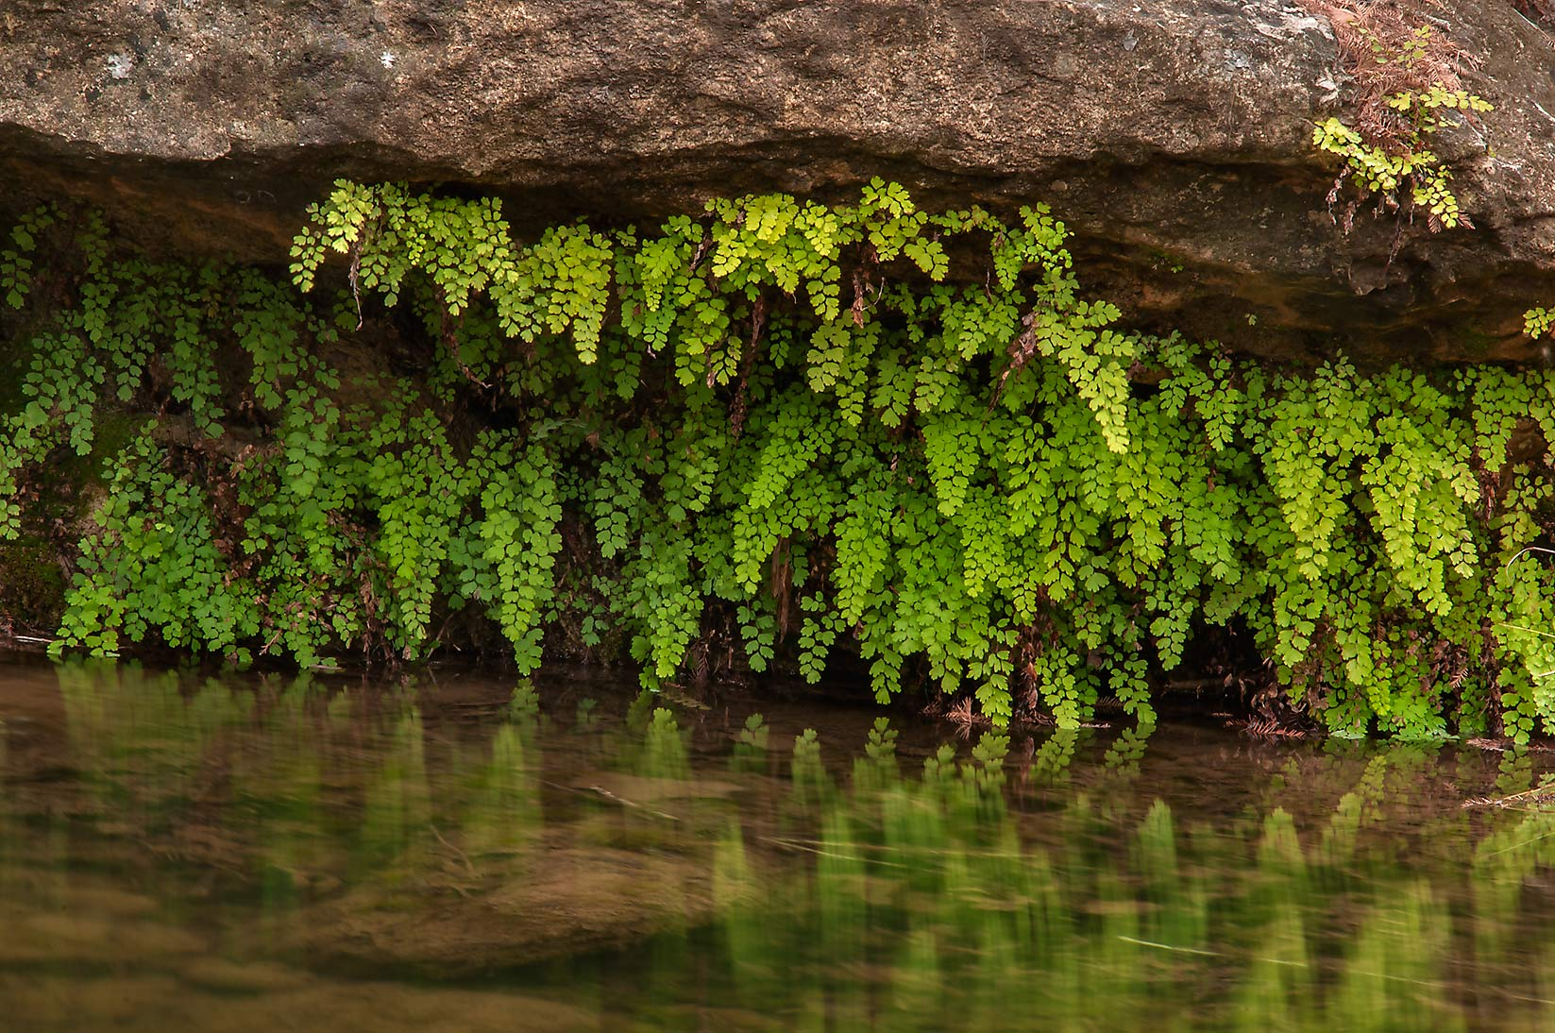
Flora Hrvatske: Papratnjače
gospin vlasak, venerina kosa (Adiantum capillus-veneris L.)
Notes:
gospin vlasak ili venerina kosa (Adiantum capillus-veneris L.) hazmofitska je vrsta koja zahtjeva visoku zračnu vlagu, tako da raste uz slapišta, sedrene barijere, na zasjenjenim stijenama uz vodotoke ili na ulazima u (polu)špilje

Slide 22
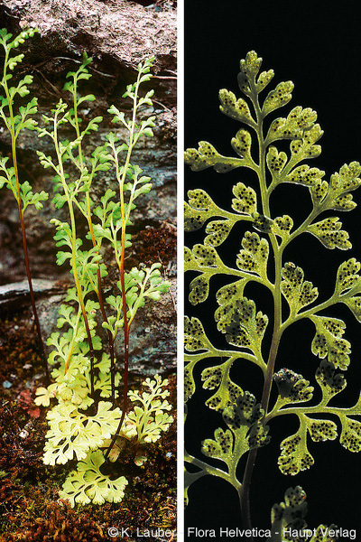
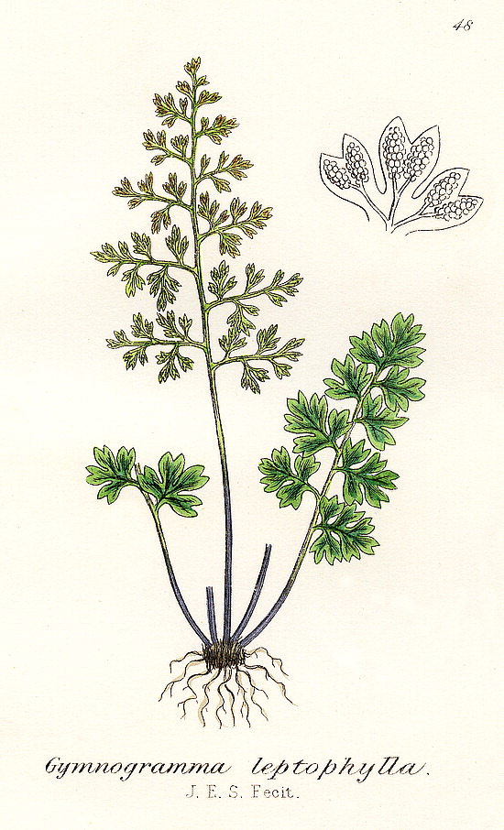
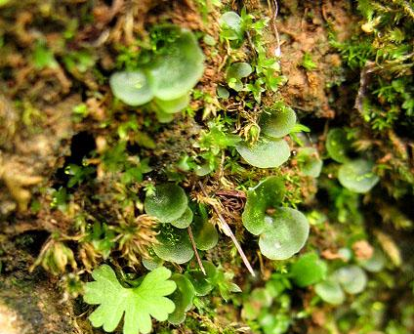
Flora Hrvatske: Vaskularne biljke: crvotočine (Lycopodidae) i paprati (Monilophyta)
tankolisni goliš (Anogramma leptophylla (L.) Link)
Notes:
tankolisni goliš (Anogramma leptophylla (L.) Link) je rijetka efemerna vrsta koja veći dio godine preživljava u tlu u obliku gomoljčića s protalijem. U povoljno doba godine (krajem zime, kada je kišna sezona) razvijaju se nadzemni dijelovi biljke

Slide 23
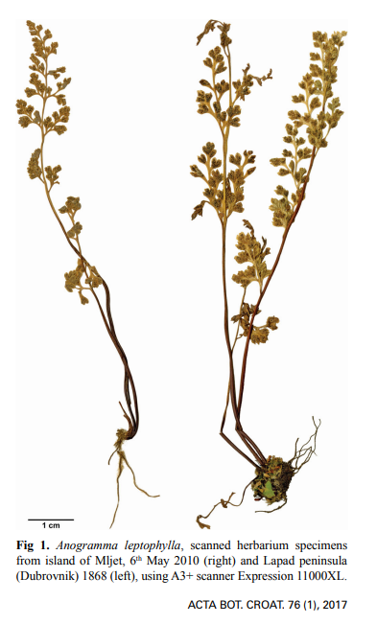
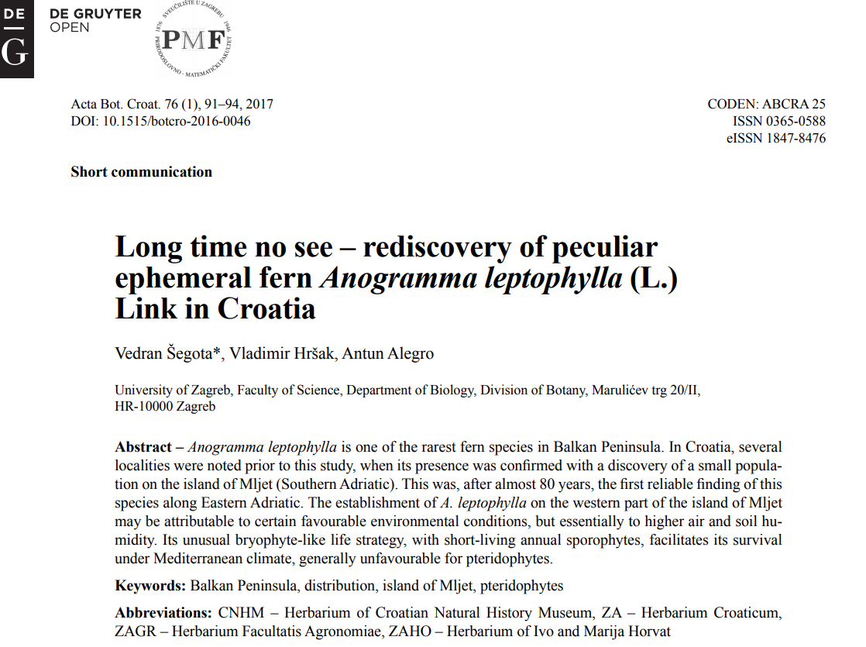
Flora Hrvatske: Papratnjače
Notes:
u Hrvatskoj je vrlo rijetko bilježena, postoje stari nalazi iz Južne Dalmacije (Dubrovnik, Pelješac,…) a recentno je pronađena na Mljetu, Lastovu i Hvaru

Slide 24
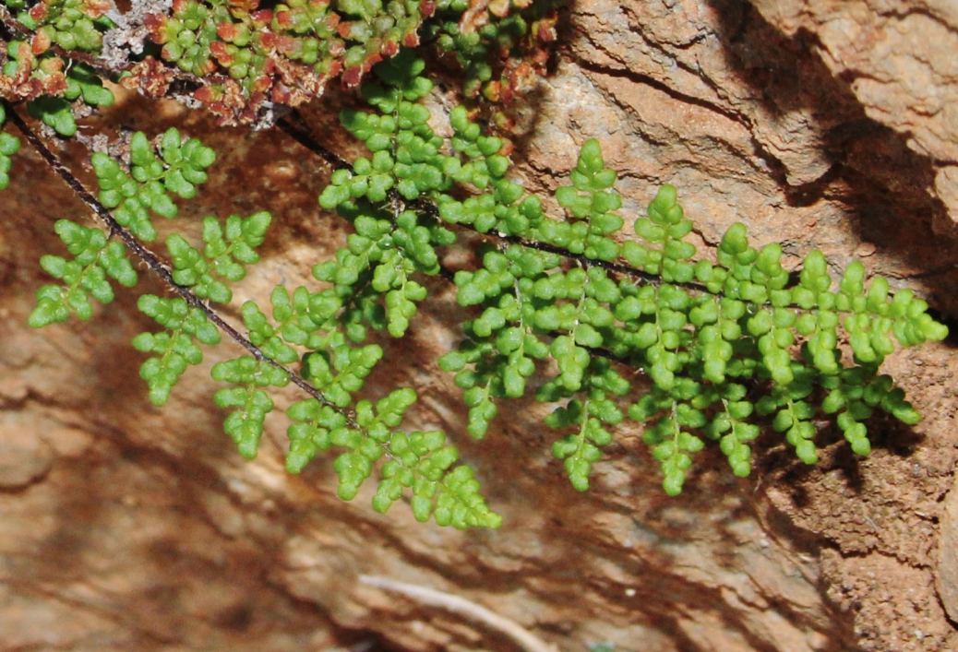

Flora Hrvatske: Papratnjače
Cheilanthes acrostica (Balbis) Tod.
Cheilanthes persica (Bory) Mett. ex Kuhn
Notes:
dvije vrste vodjeraka (Cheilanthes acrostica i Ch. persica) tipične su eumediteranske vrste, poznate iz južne Dalmacije

Slide 25



Flora Hrvatske: Papratnjače
Cystopteris alpina (Lam.) Desv.
Cystopteris montana
(Lam.) Desv.
Cystopteris fragilis (L.) Bernh.
Notes:
tri vrste papratki (Cystopteris alpina, C. fragilis i C. montana) nježne su i morfološki vrlo slične planinske vrste

Slide 26


Flora Hrvatske: Papratnjače
Notes:
recentno je u Hrvatskoj po prvi puta zabilježena i rijetka vrsta Cystopteris dickieana R. Sim (južni Velebit)

Slide 27


Flora Hrvatske: Papratnjače
Gymnocarpium robertianum
(Hoffm.) Newman
Gymnocarpium dryopteris (L.) Newman
Notes:
dvije vrste lastreja (Gymnocarpium robertianum i G. dryopteris) šumske su vrste s karakterističnim trodijelnim listovima

Slide 28


Flora Hrvatske: Papratnjače
Phegopteris connectilis (Michx.) Watt
Notes:
bukova zelenka (Phegopteris connectilis) također je tipična šumska vrsta s karakteristično nakošenim prvim parom liski

Slide 29



Flora Hrvatske: Papratnjače
Polystichum aculeatum
(L.) Roth
Polystichum setiferum
(Forssk.) Woyn.
Polystichum lonchitis (L.) Roth
Notes:
u rodu Polystichum dvije su slične vrste: P. aculeatum sa zimzelenim listovima koji ostaju na biljci i u idućoj sezoni s novim listovima, te P. setiferum koji zimi gubi listove
Polystichum lonchitis ima tvrde i sjajne kožičaste listove

Slide 30


Flora Hrvatske: Papratnjače
vlasasta rebrača (Blechnum spicant (L.) Roth)
Notes:
u Hrvatskoj raste i nekoliko vrsta s razdvojenim listovima koji fotosintetiziraju (trofofili) i koji stvaraju spore (sporofili)
vlasasta rebrača (Blechnum spicant (L.) Roth) acidofilna je vrsta bukovih i bukovo-jelovih šuma

Slide 31


Flora Hrvatske: Papratnjače
smeđa stela (Matteucia struthiopteris (L.) Tod.)
Notes:
smeđa stela ili mateucija (Matteucia struthiopteris (L.) Tod.) također ima razdvojene trofofile (vanjski ciklus listova) i sporofile (unutrašnji ciklus listova koji ostaju vidljivi i tijekom zime)

Slide 32


Flora Hrvatske: Papratnjače
Notes:
u Hrvatskoj je vrlo rijetka vrsta, uglavnom vezana uz gornji tok Kupe te uz nekoliko vodotokova na Baniji

Slide 33


Flora Hrvatske: Papratnjače
kraljevska paprat (Osmunda regalis L.)
Notes:
kraljevska paprat (Osmunda regalis L.) nema u potpunosti razdvojene listove – donji dijelovi listova su trofofilni, a vršni su sporofilni
vezana je uz kisela, cretna straništa koja su rijetka i ugrožena u Hrvatskoj
ova visoka paprat u Hrvatskoj je iznimno rijetka – većina ranije poznatih populacija su nestale, a danas poznajemo svega nekoliko na području Banovine i Korduna

Slide 34

Flora Hrvatske: Papratnjače
Azolla filiculoides Lam.
Notes:
osim svima poznatih i prepoznatljivih kopnenih paprati, u Hrvatskoj raste i nekoliko vodenih paprati
Azolla filiculoides Lam. je alohtona plutajuća paprat koja raste u istočnoj Hrvatskoj

Slide 35

Flora Hrvatske: Papratnjače
plivajuća nepačka (Salvinia natans (L.) All.)
Notes:
plivajuća nepačka (Salvinia natans (L.) All.) je mnogo češća vrsta stajaćih voda u kontinentalnoj Hrvatskoj – plutajući listovi imaju na naličju brojne dlake koje zadržavaju zrak i olakšavaju plutanje, dok je stabljika preobražena i ima funkciju plutajućeg korijena

Slide 36

Flora Hrvatske: Papratnjače
četverolisna raznorotka (Marsilea quadrifolia L.), EN
Notes:
četverolisna raznorotka (Marsilea quadrifolia L.) je rijetka i ugrožena vrsta močvarne paprati u Hrvatskoj
raste na periodički plavljenim površinama, gdje je se nalazi u vodenoj fazi s plutajućim listovima ili u terestričkoj fazi s uspravnim listovima

Slide 37


Flora Hrvatske: Vaskularne biljke: crvotočine (Lycopodidae) i paprati (Monilophyta)
sitna loptarka (Pilularia minuta Durieu), CR
Notes:
sitna loptarka (Pilularia minuta Durieu) je iznimno rijetka i kritično ugrožena vrsta povremenih mediteranskih lokvi
u Hrvatskoj je poznata sa svega nekoliko lokvi na kvarnerskim otocima (Cres, Rab)

Slide 38



Flora Hrvatske: Papratnjače
tankolist (Hymenophyllum tunbrigense) (L.) Sm.
Notes:
tankolist (Hymenophyllum tunbrigense (L.) Sm.) je vjerojatno regionalno izumrla vrsta hrvatske flore
jedino poznato povijesno nalazište je uz potok Jarak na Samoborskom gorju, gdje recentno više nikad nije zabilježena

Slide 39


Flora Hrvatske: Papratnjače
srpasta papratica (Cyrtomium falcatum (L. f.) C. Presl)
Notes:
srpasta papratica (Cyrtomium falcatum (L. f.) C. Presl) je jedina terestrička alohtona vrsta paprati koja je pobjegla iz uzgoja
na prvom nalazištu na otoku Rabu više ne obitava, dok je recentno bilježena na dubrovačkim zidinama

